Slide 1




第1課
新たな出会い
OanhLTK18

Slide 2
SLOT 8
I
1
やってみよう (23)
2
言葉・表現
3
4
5

Slide 3
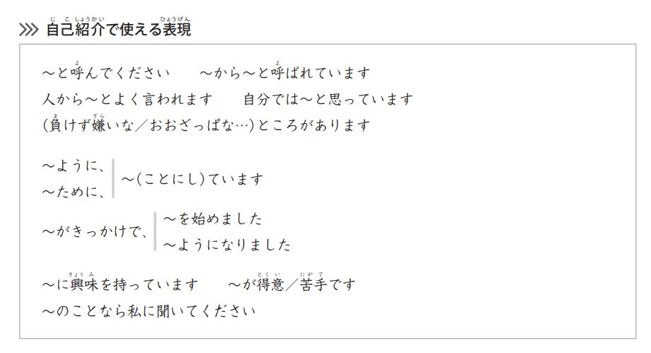

Slide 4
自己紹介で使える表現 （ワークブック―８＆９ページ）
Notes:
１

Slide 5
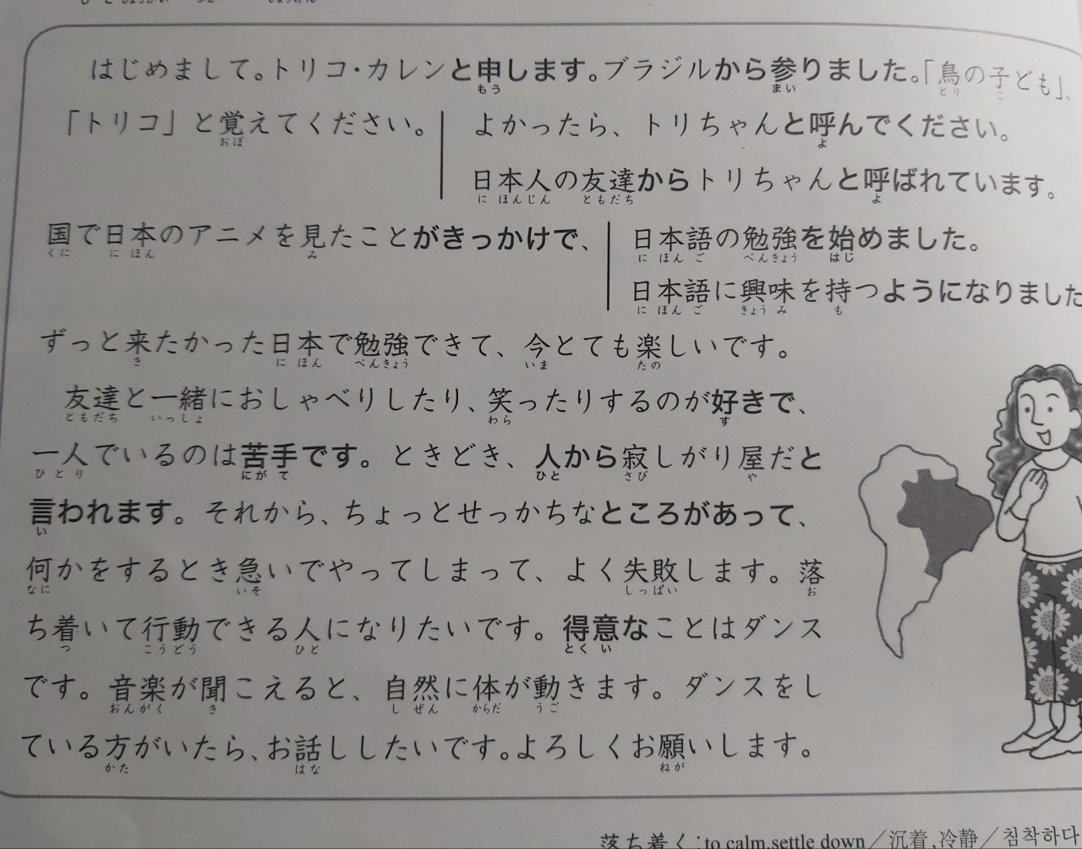

Slide 6
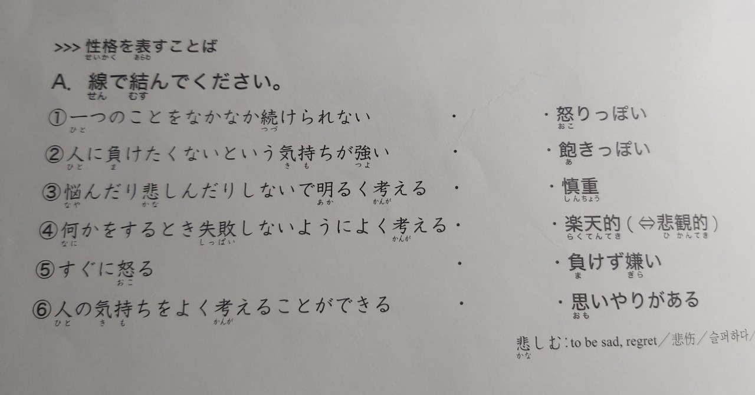

Slide 7
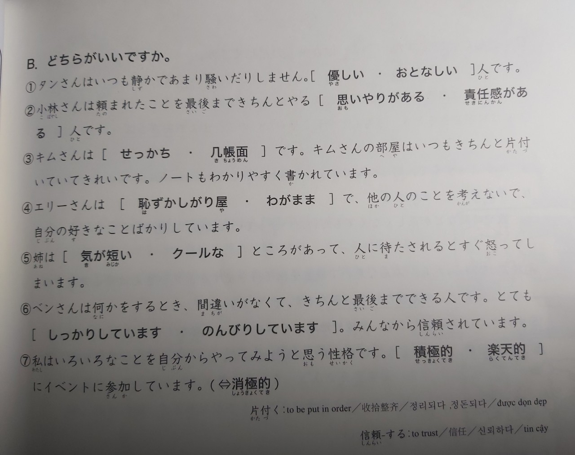

Slide 8
性格を表す言葉 （ワークブック―９ページ）
Notes:
１

Slide 9
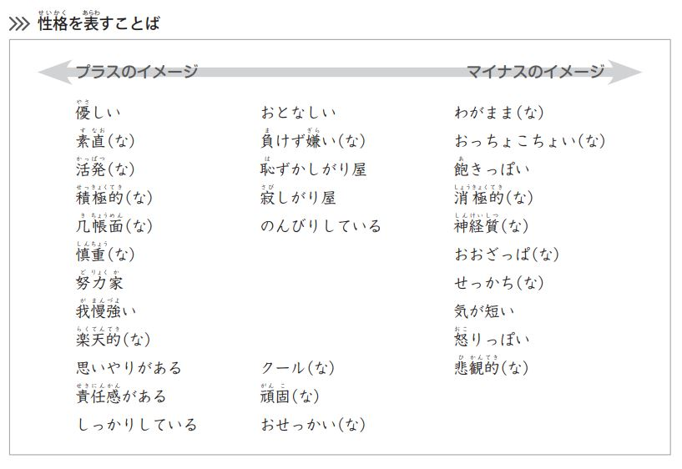

Slide 10
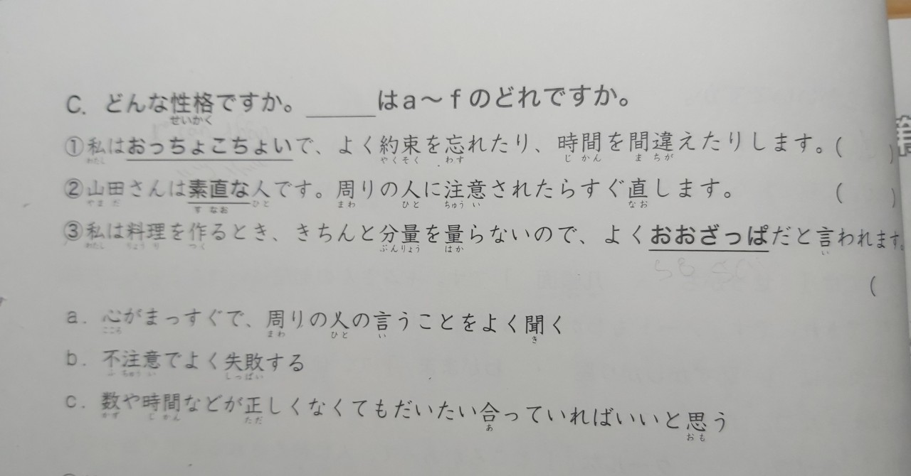

Slide 11
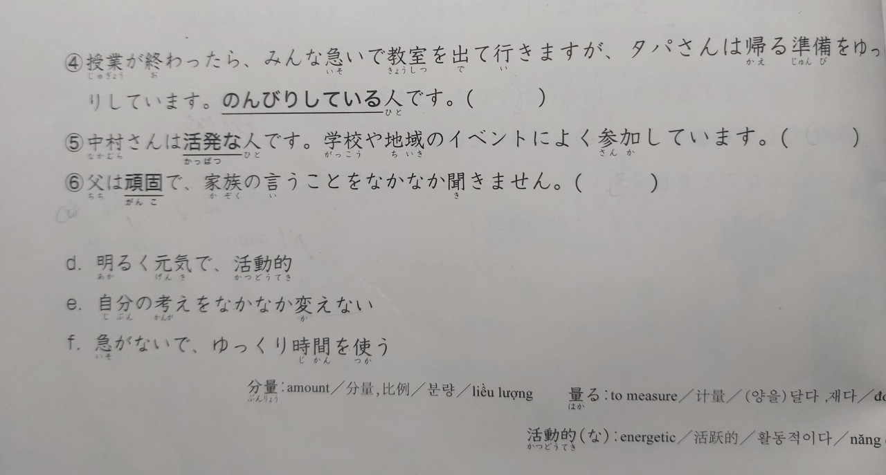

Slide 12
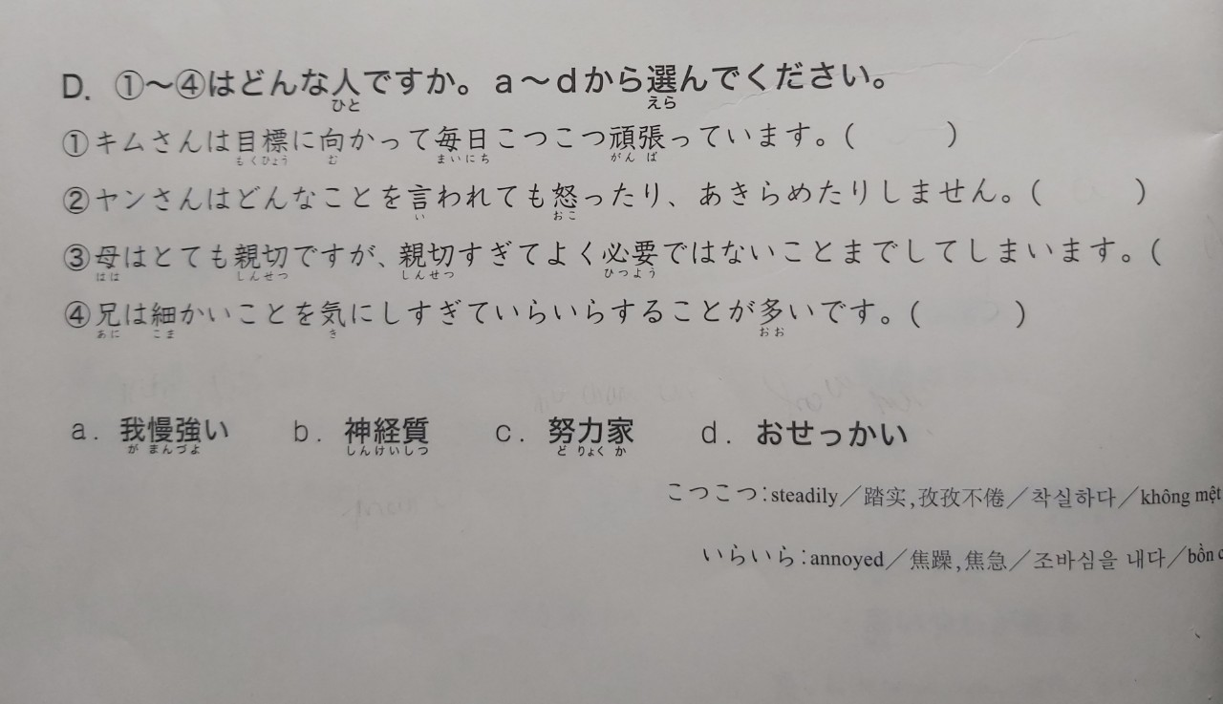

Slide 13

やってみよう（23）
自己紹介カードを書いて周りの人と交換しましょう。
Notes:
Phần này có thể sử dụng làm đề tài viết Sakubun.

Slide 14
やってみよう（23）
流れ
１．名前・名前の意味
２．国・出身地・ふるさと
３．どうして日本語を勉強するのか。
４．自分の性格

Slide 15
練習してみよう
流れ
１．～ともうします。
２．～「 」なので、～ ちゃんと呼んでください。
３．～がきっかけで、～を始めました。
４．～ようになりました。
５．人・友達に～だと言わます。でも、～
６．得意なことは～

